Slide 1
Ветераны педагогического труда
Ивдельской школы №1

Slide 2
Не стареют душой ветераны. И пускай пролетают года, Верны они юности славной, Потому что душа молода!

Slide 3
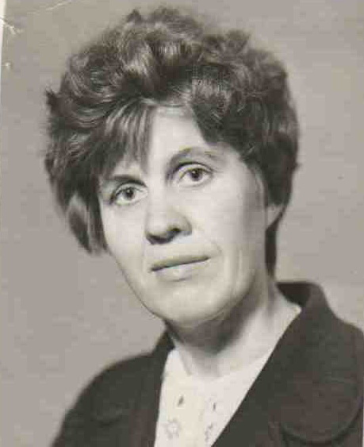
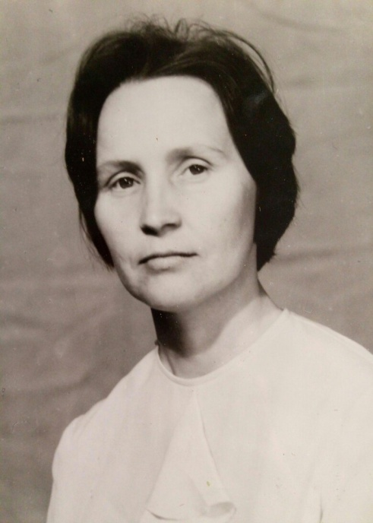
Исаева Любовь Степановна
Штибинг Нина Николаевна

Slide 4
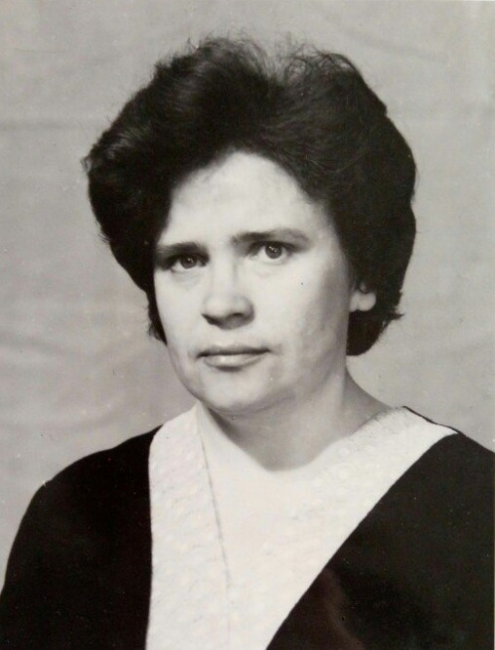
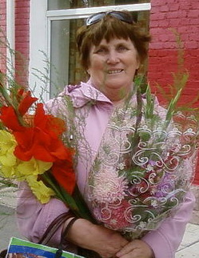
Михайлова Валентина Ивановна
Ужнева Татьяна Александровна

Slide 5
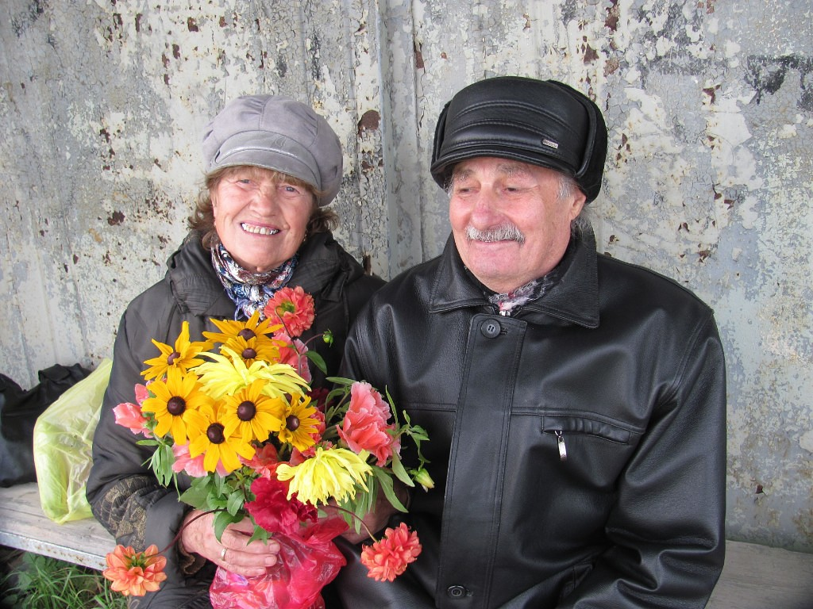
Борисенко Владимир Захарович
Борисенко Александра Александровна

Slide 6
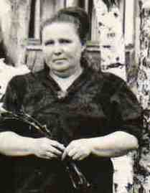
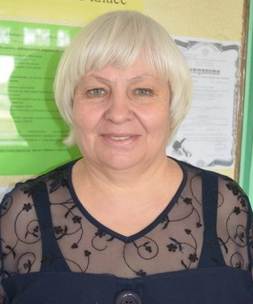
Есипенко Валентина Андреевна
Харченко Надежда Петровна

Slide 7
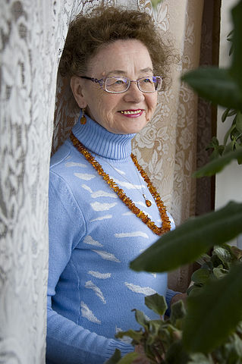
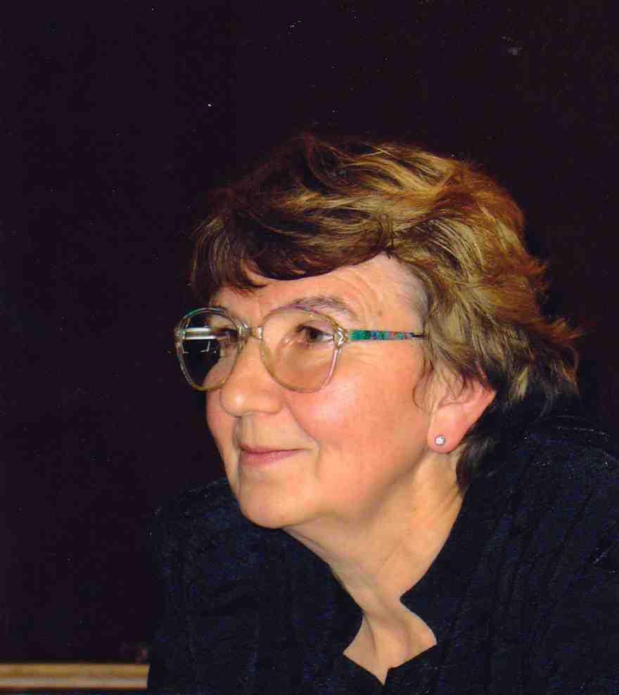
Осипова Клавдия Архиповна
Шалагинова Надежда Семеновна

Slide 8
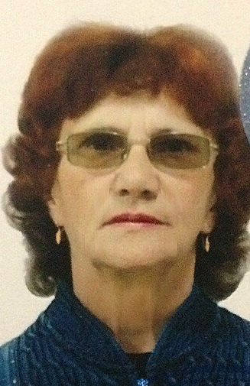
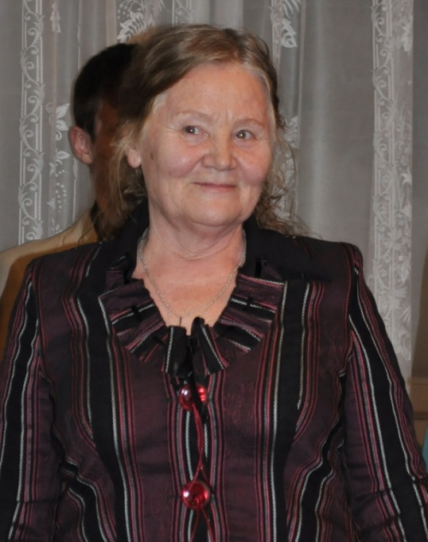
Чупина Людмила Августовна
Рублева Валентина Ивановна

Slide 9
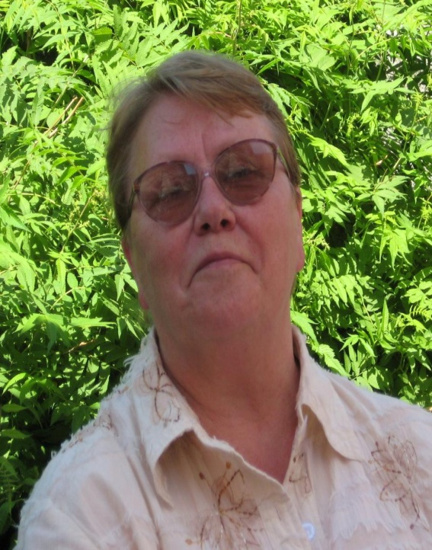
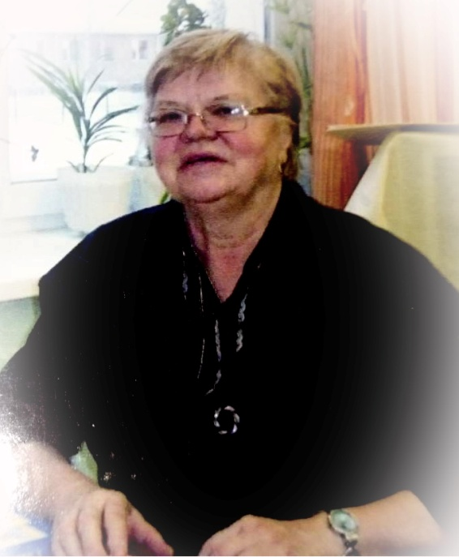
Спиридонова Нелли Петровна
Киган Зинаида Анатольевна

Slide 10
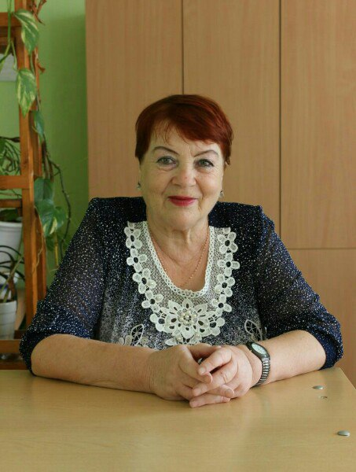
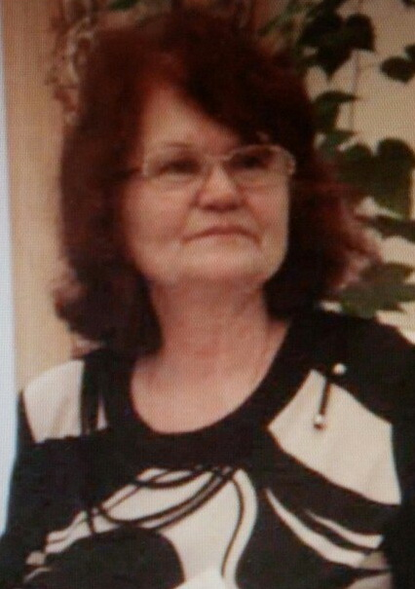
Войтова Людмила Михайловна
Рудакова Валентина Ивановна

Slide 11
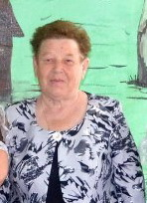
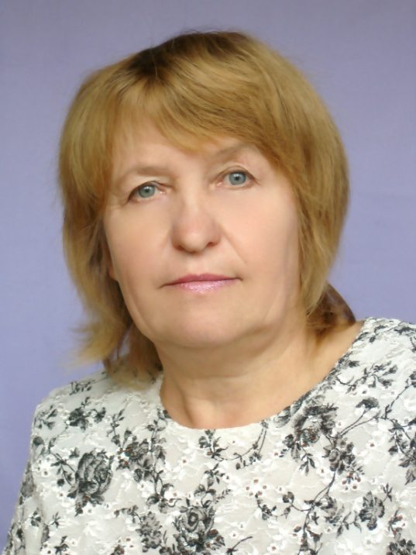
Фельдзингер Любовь Васильевна
Бондарь Нина Ивановна

Slide 12
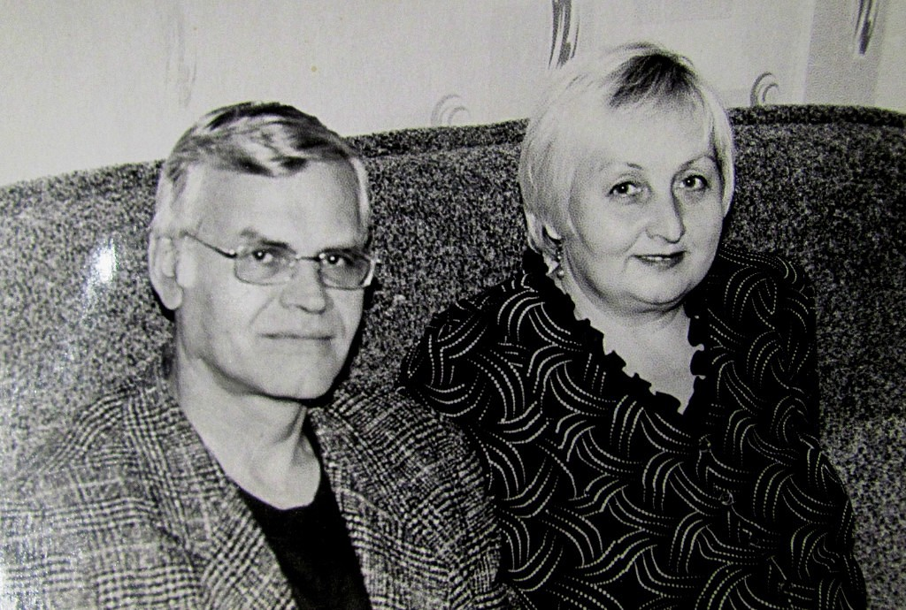
Щербак Александр Федорович
Щербак Ирина Витальевна

Slide 13
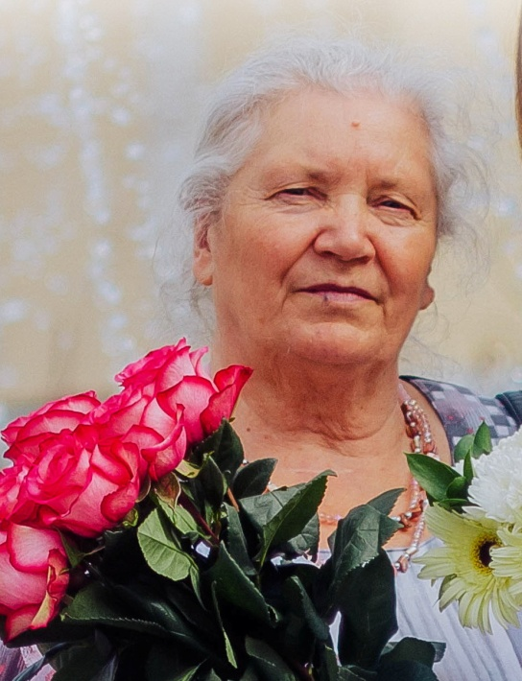
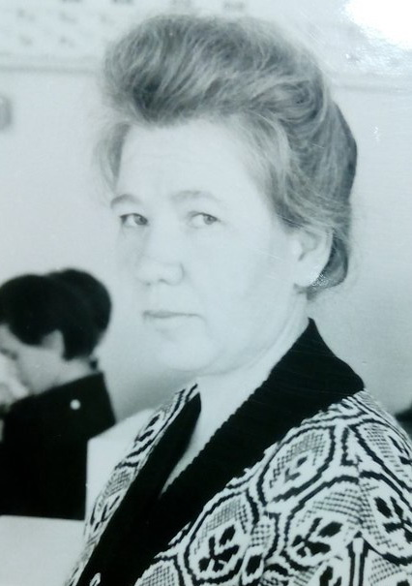
Щербакова Валентина Васильевна
Плодущева Ольга Ивановна

Slide 14
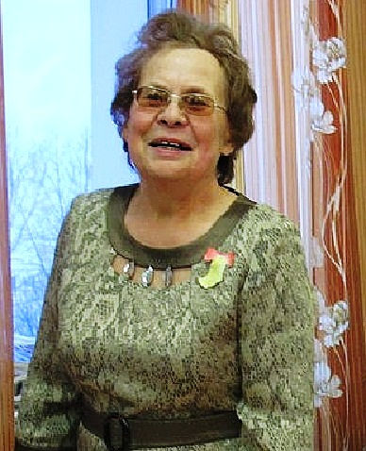
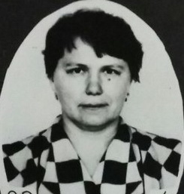
Баскакова Маргарита Николаевна
Зальцман Наталья Ивановна

Slide 15
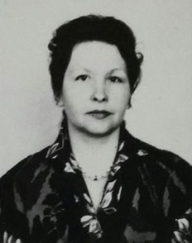
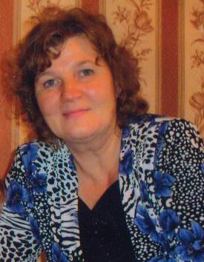
Опарина Наталья Константиновна
Андреева Маргарита Геннадьевна

Slide 16
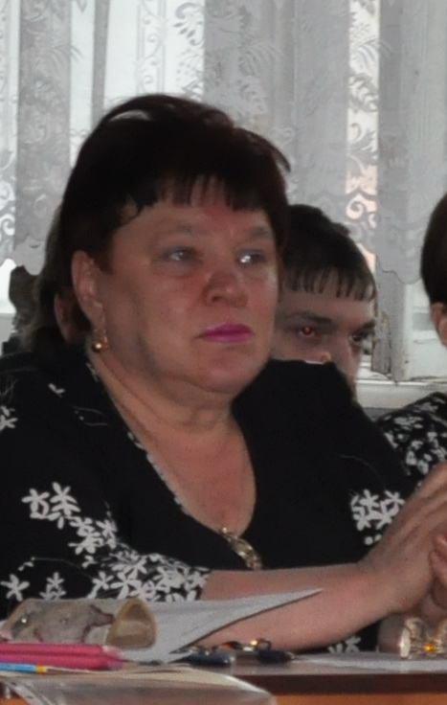
Исай Надежда Никитична

Slide 17
Лучше, чем профессия учитель, Ты не найдешь, хоть обойди весь свет. Он детских душ наставник и целитель, Несет с собою солнца яркий свет!

